Slide 1
Súčasný stav výskumu Slovákov Zakarpatska
Mgr. Štefan Ižák, PhD.
Katedra etnológie a mimoeurópskych štúdií, FF UCM, Trnava
stefan.izak@ucm.sk

Slide 2
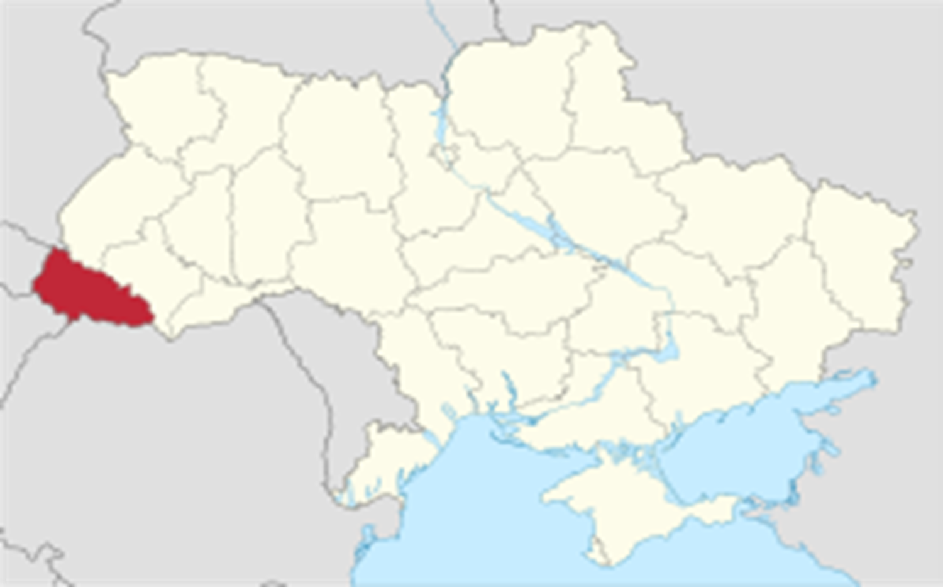

Slide 3
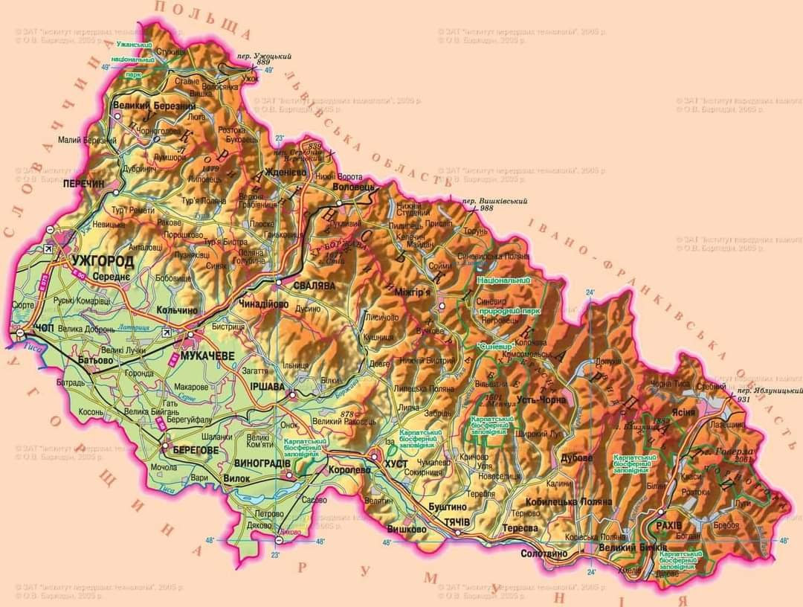

Slide 5
Slovenské a české prostredie: Monografie venujúce sa histórii a etnológii Slovákov Zakarpatska: Ladislav Čáni (ed.): Slováci na Zakarpatskej Ukrajine. Zborník materiálov z odborného seminára konaného v Bratislave 19.12.1997 (1998). Príspevky o histórii (Ľudovít Haraksim 18-pol. 20 st.), trad. Kultúre (Mojmír Benža, Ján Ordoš), lingvistike (Natalia Dzendzilevska, Ladislav Bartko, Štefan Lipták, Pavlo Čučka), príspevky o Novom Klenovci a Turej Remete (Ján Turis, Tomáš Kováč, Mária Kováčová), vývoj školstva a spolkov v 90. rokoch 20 st. (Jozef Hajniš, Gabriela Molnárová).

Slide 6
Mojmír Benža (ed.): Ľudová kultúra Slovákov na Ukrajine (2005). Dvojjazyčná monografia, výskum z počiatku 21 st. do 2003. História – Zdenka Boleráczová. Jazyk – Bartko, Lipták. Duchovná a materiálna kultúra – Benža, Slavkovský, Stoličná. Zdenka Boleráczová: História a kultúra Slovákov na Zakarpatskej Ukrajine (2006). Snaha o komplexný popis histórie Slovákov v Zakarpatsku. Najpodrobnejšie spracované medzivojnové obdobie, hoci hlavne všeobecný vývoj celého regiónu a čas po 1991.

Slide 7
Monografie, ktoré riešia špecifické fenomény Slovákov v Zakarpatsku
Ján Turis: Kronika bez konca. 1992.
Ján Bobák: Slováci na Podkarpatskej Rusi a ich presídľovanie do Československa v roku 1947. 1998.
Kapitoly a články o vybraných témach
Zdenka Boleráczová: Identification of the Slovaks with Their Minority Position in Ukraine. 2008, s. 207-209.
Kokaisl, Zychová, Štolfová, Hanuš (eds.): Po stopách Slováků ve východní Evropě. 2014, s. 46-109.
Ján Adam: Zmeny v osídlení východnej časti Užskej župy od 17. do začiatku 20. st. 2013, s. 10-36.

Slide 8
Slováci Zakarpatska ako súčasť prác o Zakarpatsku (Podkarpatskej Rusi). Lubor Niederle: Místopis a národnostní statistika obcí slovenských. 1919. 3 vydanie jeho knihy Národopisná mapa a statistika uherských Slováků na základe sčítaní lidu z roku 1900. Ján Húsek: Národopisná hranice mezi Slováky a Karpatorusy. 1925. Amália Kožmínová: Podkarpatská Rus. Práce a život lidu. 1922. Opis sídel Slovákov v okolí Užhorodu, materiálna kultúra, odev, svadba, narodenie. Václav a František Drahný: Podkarpatská Rus, její přírodní a zemědělské poměry. 1921. Jiří Král: Podkarpatská Rus. 1924.

Slide 9
Jaroslav Zatloukal: Podkarpatská Rus. 1936.
Jaroslav Dostál: Podkarpatská Rus. 1936.
Marián Gajdoš, Ivan Sjusko: Optácia obyvateľov Zakarpatska v československo-sovietskych vzťahoch v rokoch 1945-47. 1999.
Michal Danilák: Styky východného Slovenska a Zakarpatska v rokoch 1945-1990. 1998.
Peter Švorc: Zakliata krajina. Podkarpatská Rus 1918-1946. 1996.
Peter Švorc: Krajinská hranica medzi Slovenskom a Podkarpatskou Rusou (1919-1939). 2023.
Peter Švorc, Zuzana Kollárová: Cesta Predkov. Historicko-etnografická štúdia. (Liptovská Teplička – Velykyj Bereznyj). 2024. s. 87-176.

Slide 10
Ivan Pop: Dějiny Podkarpatské Rusi v datech. 2005. Vladimír Kuštek: Československý svet v Karpatoch. 2018. Juraj Žadanský: Hospodársky a sociálny vývoj Podkarpatskej Rusi 1919-1939. 2022. Jan Rychlík, David Hubený, Stanislav Holubec.

Slide 11
Ukrajinské prostredie Mykola Makara a Ivan Myhovyč – história Slovákov Zakarpatska, etnogenéza v 90. rokoch, sociologické prieskumy. Monografia Karpatamy Poridneni 1999. Mychajlo Zan – etnické procesy menšín Zakarpatska vrátane Slovákov – 90. roky a počiatok 21. storočia. Ihor Šnicer – demografia Slovákov v 20. storočí. Oleksander Malec – etnické procesy menšín Zakarpatska vrátane Slovákov v období ZSSR a 90. rokoch. Pavlo Chudiš, Ivan Vovkanyč – optácia. Etnické procesy Zakarpatska – Mychajlo Tyvodar, Jurij Levenec, Mykola Veheš.

Slide 12
Čo vieme, čo nie a kam ďalej? Obdobie do ČSR: pri niektorých obciach vieme celkom dobre vystopovať slovenskú migráciu a život v Zakarpatsku (Klenovec, Velykyj Bereznyj). Pri väčšine lokalít, ale nemáme presné informácie, skôr odhady, často podľa rímskokatolíckeho kostola alebo nejakej fabriky (Turia Remeta, Dovhe, Perečyn). Prvá aj druhá svetová vojna – nespracované. Medzivojnové obdobie ČSR – veľká pozornosť, veľa literatúry o vývoji na Zakarpatsku (CZ, SK, UA), ale pozornosť výhradne na Slovákov Zakarpatska do veľkej miery absentuje. O spolkovom živote, náboženskom živote, etnickej identifikácii, tradičnej kultúre, vzťahoch s ostatnými etnikami a vieme málo.

Slide 13
Optácia je omnoho viac spracovaná v ukrajinskej literatúre. Málo o živote optantov, ktorí prišli do ČSR. Situácia Slovákov Zakarpatska v období ZSSR nespracovaná. Len pár ukrajinských autorov, ktorí sa problematiky dotkli cez etnopolitiku ZSSR k menšinám a vo všeobecnosti v Zakarpatsku. 1991-2005 spracované v CZ, SK aj UA literatúre pomerne podrobne. Tradičná kultúra spracovaná (Benža 2005). Chýba jej premena a využívanie (pretrvávanie) jej elementov dnes. Absencia výskumu aktuálnej situácie. Zmeny po roku 2005 a hlavne 2022.

Slide 14
O čo sa snažím svojim výskumom ja? Zachytiť atribúty slovenskej etnickej identity a stratégie ich udržiavania a formovania v období ZSSR a Ukrajiny. Pomocou spomienok respondentov rekonštruovať vplyv sovietskej etnopolitiky a snahy Slovákov ako im čeliť. Interpretovať vývoj slovenskej menšiny po roku 1991, adaptáciu na nové prostredie. Pretrvávajú staré výzvy – asimilácia, príchod nových – emigrácia. Ale aj nové možnosti – slobodné zakladanie spolkov, médií, škôl, slobodné vyznávanie viery. Vplyv vojny – príchod Ukrajincov z iných regiónov Ukrajiny, centralizácia TV vysielania, spočiatku išiel aj spolkový život do úzadia. Ukrajinizácia náboženského života.

